Slide 1
FAUGET
www.reallygreatsite.com
이방인(Outlander)
종합설계기획 제안서
2020180033 장명운
2020184021 우상훈
2020184026 이종진

Slide 2



FAUGET
www.reallygreatsite.com
개발 환경

Slide 3

FAUGET
www.reallygreatsite.com
연구 목적
D3D12와 IOCP를 활용한 멀티플레이어 3D Co-op PvE 게임 개발
거대 다수의 게임 객체의 자연스러운 업데이트와 렌더링
집단 전술 AI의 구현

Slide 4
FAUGET
www.reallygreatsite.com
게임 개요
게임 장르: 4인 Co-op 전술 MO RPG
타깃 소비자: 이미 많은 RPG 게임들을 플레이해오면서 “다수의 적 = 단순함“, “공략하는 재미가 있음 = 보스”의 공식을 지루해하는 20대-30대 게이머
플레이 목표:
미지의 탐험 속에 숨겨진 무기들을 수집하여, 좋아하는 무기와 함께 성장
다양한 맵 기믹과 적의 전술을 파악하고 유동적으로 파티원의 역할을 분배, 성공적으로 대응하여 높은 시스템 보너스를 받고 적을 격파
총 6가지 스테이지의 모든 보스를 클리어

Slide 5
FAUGET
www.reallygreatsite.com
캐릭터
동일한 스탯(힘, 체력, 지능)과 능력치(최대 체력, 방어력, 이동 속도, 적중률, 회피율, 무게 상한)로 시작
각자 다른 무기를 성장시키고 다른 스탯을 찍으면서 캐릭터의 개성이 갖춰짐
탱킹, 어그로, 기동타격, 화력, 정찰의 5가지 역할을 수행

Slide 6
FAUGET
www.reallygreatsite.com
무기 예시

Slide 7
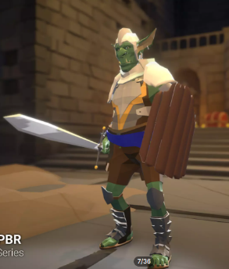
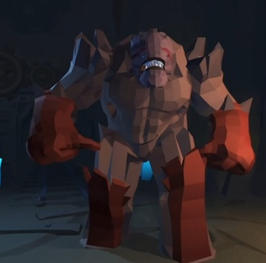
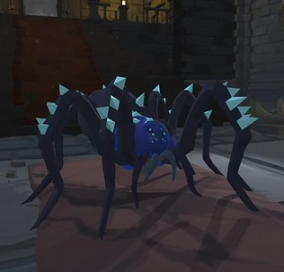
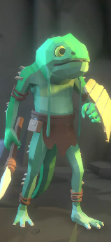
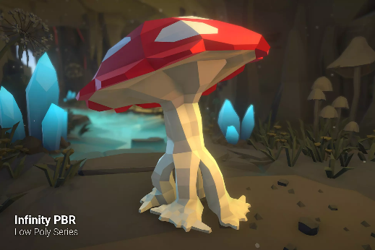
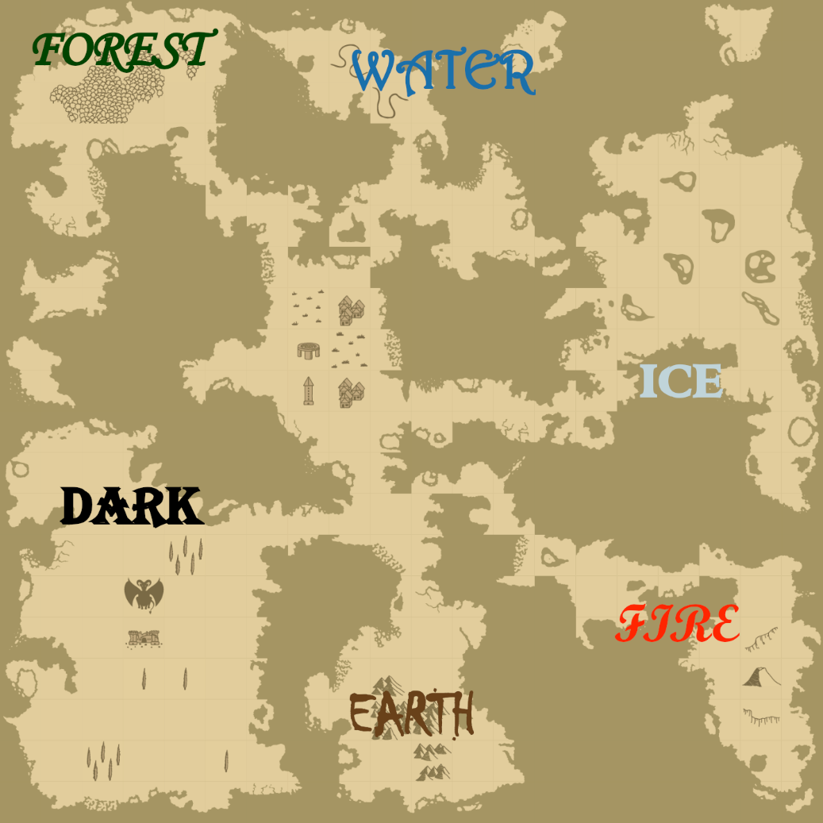
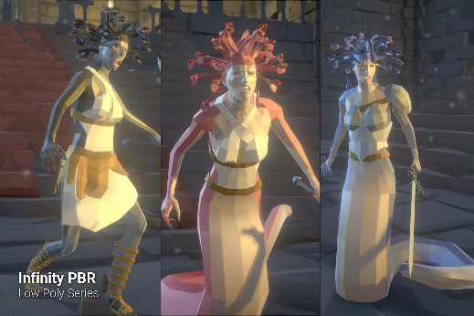
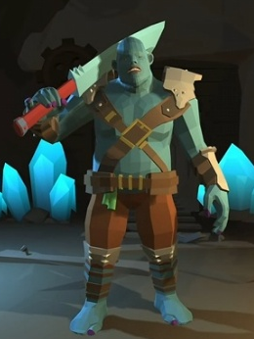
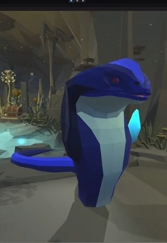
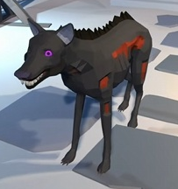
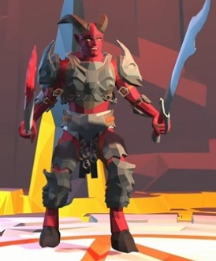
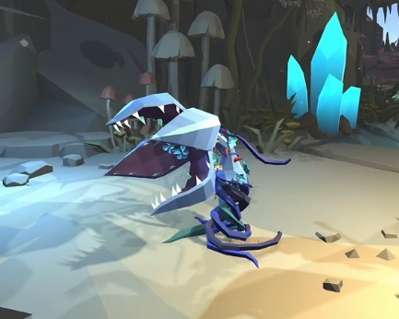
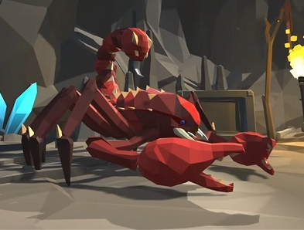
FAUGET
www.reallygreatsite.com
스테이지 구성
숲(Forest)
물(Water)
각 스테이지의 마지막엔 어려운 보스가!
얼음(Ice)
불(Fire)

Slide 8
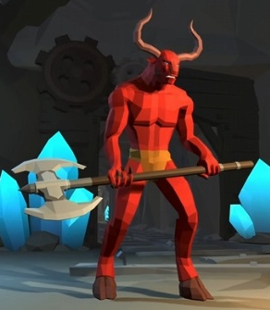
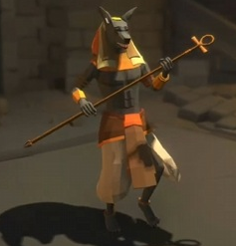
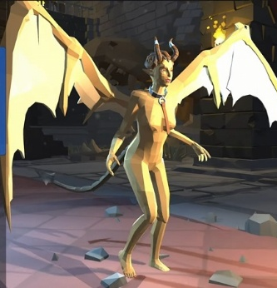
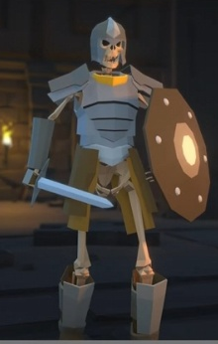
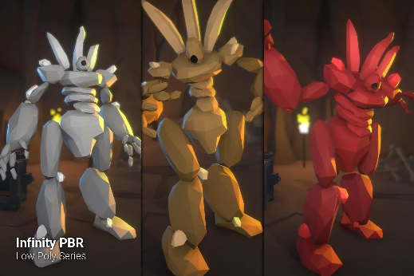
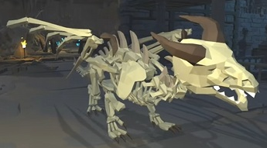
FAUGET
www.reallygreatsite.com
스테이지 구성
대지(Earth)
어둠(DARK)
각 스테이지의 마지막엔 어려운 보스가!

Slide 9
FAUGET
www.reallygreatsite.com
전투의 흐름
스테이지의 곳곳에 군집하고 있는 일반 몬스터들
단독 패턴 혹은 소규모 집단 패턴 구사
일반 몬스터를 지휘하는 네임드 몬스터
플레이어 감지 시, 자신의 감지 범위 내 일반 몬스터를 일제히 통솔
대규모 집단 패턴 구사
네임드 몬스터 감지 범위
일반 몬스터 감지 범위
플레이어

Slide 10
FAUGET
www.reallygreatsite.com
전술 요소
고저
고지를 선점하여 공격하면 추가 데미지를 입힐 수 있습니다.
포위
적을 여러 방향에서 포위해 공격하면 적의 이동 속도와 공격 속도가 감소하고 회피율이 낮아집니다.
교란
적이 발동한 전술을 격파하거나 저지하면 적의 이동 속도와 공격 속도가 감소하고 추가 데미지를 입힐 수 있습니다.
주의
기습을 하거나 경계를 통해 기습을 저지하면 스킬 쿨타임이 줄어들고 추가 데미지를 입힐 수 있습니다.

Slide 11
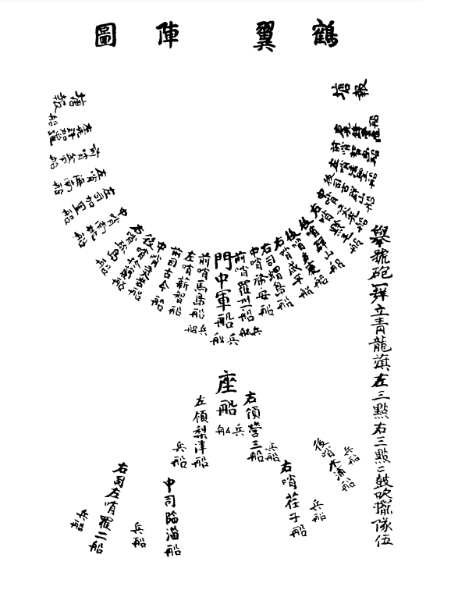
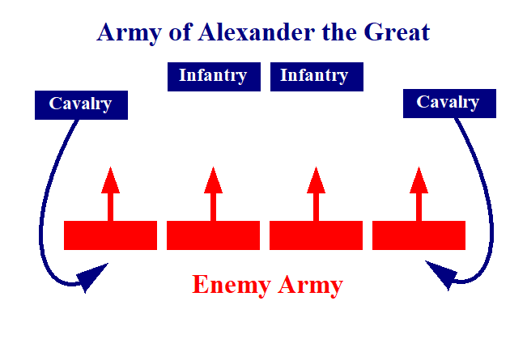
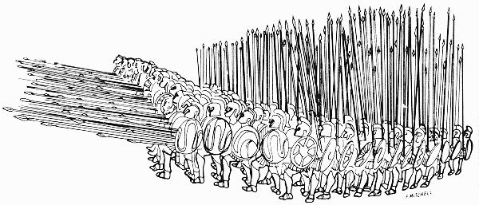
FAUGET
www.reallygreatsite.com
대형
적은 밀집, 산개, 쐐기, 기동의 4가지 기본 대형을 조금씩 변형하고 조합한 대형을 펼칩니다. 중후반부 스테이지에서는 여러 개의 대형이 유기적으로 변하는 것을 자주 볼 수 있습니다.

Slide 12
FAUGET
www.reallygreatsite.com
조작
이동
W/A/S/D: 기본 이동
L-Shift: 대쉬
Space Bar: 점프
공격
Mouse Left: 공격
방어
Mouse Right: 방어
스킬
스택형 스킬: G
1차 액티브 스킬: R
2차 액티브 스킬: T
3차 액티브 스킬: F

Slide 13
FAUGET
www.reallygreatsite.com
타 게임과의 비교
스테이지의 곳곳에 군집하고 있는 일반 몬스터들
단독 패턴 혹은 소규모 집단 패턴 구사
일반 몬스터를 지휘하는 네임드 몬스터
플레이어 감지 시, 자신의 감지 범위 내 일반 몬스터를 일제히 통솔
대규모 집단 패턴 구사
네임드 몬스터 감지 범위
일반 몬스터 감지 범위
플레이어

Slide 14



FAUGET
www.reallygreatsite.com
핵심 연구 과제
브랜드 인지도 향상
제품 판매량 증가
타깃 고객 확보
광고, 마케팅 전략, 소셜 미디어 활용, 그리고 고품질의 제품 또는 서비스 제공
제품 판매량 증가를 위해 품질 좋은 제품과 효과적인 마케팅 전략의 조화
제품이나 서비스를 지속적으로 개선하고, 고객과의 소통을 유지

Slide 15
FAUGET
www.reallygreatsite.com
기술요소
01
프로젝트 목표
05
예산 계획
02
시장 분석
06
마케팅 채널
03
마케팅 전략
07
마케팅 믹스
04
프로젝트 진행
08
핵심 성과 지표

Slide 16
FAUGET
www.reallygreatsite.com
개인별 준비현황
장명운
우상훈
이종진
C | C++ | STL | 스크립트 언어 수강
3D 게임 프로그래밍 1, 2 수강
컴퓨터 그래픽스 | 게임수학 수강
자료구조 | 데이터베이스 | 알고리즘 수강
3D 모델링1 | 3D 애니메이션1 수강
멀티코어 프로그래밍 수강
C | C++ | STL | 스크립트 언어 수강
3D 게임 프로그래밍 1 수강
네트워크 게임 프로그래밍 수강 | 게임 서버 프로그래밍 청강
인공지능 수강
컴퓨터 그래픽스 | 게임수학 수강
자료구조 | 데이터베이스 | 알고리즘 수강
3D 모델링1 | 3D 애니메이션1 수강
C | C++ | STL 수강
3D 게임 프로그래밍 1, 2 수강
인공지능 수강
컴퓨터 그래픽스 | 게임수학 수강
자료구조 | 데이터베이스 | 알고리즘 수강
3D 애니메이션1 수강

Slide 17
FAUGET
www.reallygreatsite.com
역할 분담
장명운
우상훈
이종진
C | C++ | STL | 스크립트 언어 수강
3D 게임 프로그래밍 1, 2 수강
컴퓨터 그래픽스 | 게임수학 수강
자료구조 | 데이터베이스 | 알고리즘 수강
3D 모델링1 | 3D 애니메이션1 수강
멀티코어 프로그래밍 수강
C | C++ | STL | 스크립트 언어 수강
3D 게임 프로그래밍 1 수강
네트워크 게임 프로그래밍 수강 | 게임 서버 프로그래밍 청강
인공지능 수강
컴퓨터 그래픽스 | 게임수학 수강
자료구조 | 데이터베이스 | 알고리즘 수강
3D 모델링1 | 3D 애니메이션1 수강
C | C++ | STL 수강
3D 게임 프로그래밍 1, 2 수강
인공지능 수강
컴퓨터 그래픽스 | 게임수학 수강
자료구조 | 데이터베이스 | 알고리즘 수강
3D 애니메이션1 수강

Slide 18
FAUGET
www.reallygreatsite.com
개발 일정
1분기
2분기
3분기
4분기
프로젝트 계획 및 전략 수립
프로젝트 전략 개발 및 자원 배분
프로젝트 실행 및 모니터링
프로젝트 성과 평가 및 최적화

Slide 20
FAUGET
www.reallygreatsite.com
프로젝트 목표
브랜드 인지도 향상
제품 판매량 증가
타깃 고객 확보
광고, 마케팅 전략, 소셜 미디어 활용, 그리고 고품질의 제품 또는 서비스 제공
제품 판매량 증가를 위해 품질 좋은 제품과 효과적인 마케팅 전략의 조화
제품이나 서비스를 지속적으로 개선하고, 고객과의 소통을 유지

Slide 21
FAUGET
www.reallygreatsite.com
시장분석
S
시장에서 강력한 브랜드 인지도를 가지고 있으며, 높은 고객 충성도를 자랑합니다.
W
온라인 마케팅 채널과 콘텐츠가 부족하며, 디지털 마케팅 경험과 전문 인력이 부족합니다.
소비자들이 온라인 쇼핑과 디지털 콘텐츠 소비에 익숙해지고 있으며, 소셜 미디어 플랫폼을 통해 마케팅 및 고객 참여를 확대할 수 있습니다.
경쟁사들이 공격적인 디지털 마케팅 캠페인을 전개하고 있으며, 빠르게 변화하는 디지털 마케팅 트렌드에 뒤처질 위험이 있습니다.
O
T

Slide 22


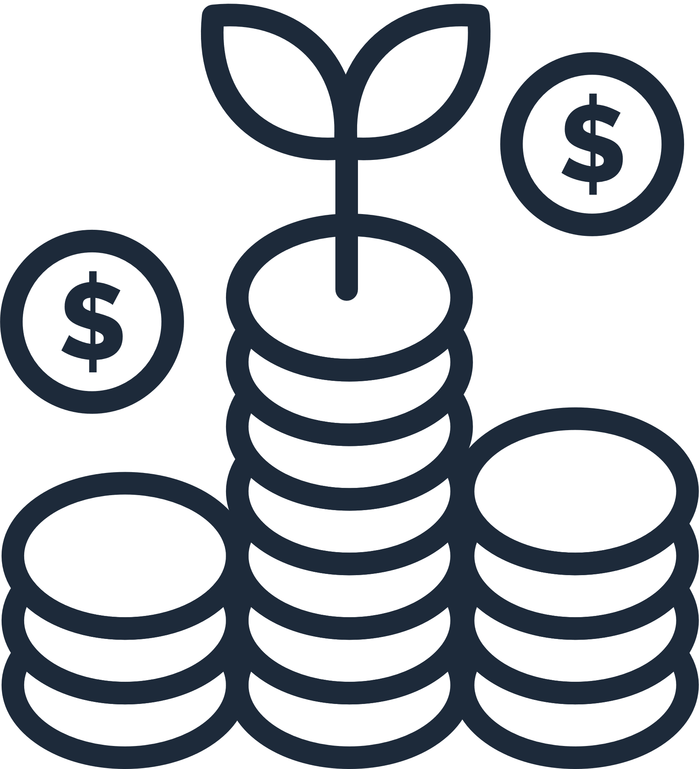
FAUGET
www.reallygreatsite.com
마케팅 전략
고객 중심의 마케팅 전략 강화하여 장기적인 관계 구축
새로운 기술의 적극적인 활용을 통한 혁신적인 프로젝트 실행
기업 가치와 영향력을 통한 지속 가능한 마케팅 실행

Slide 23
FAUGET
www.reallygreatsite.com
프로젝트 진행
1분기
2분기
3분기
4분기
프로젝트 계획 및 전략 수립
프로젝트 전략 개발 및 자원 배분
프로젝트 실행 및 모니터링
프로젝트 성과 평가 및 최적화

Slide 24
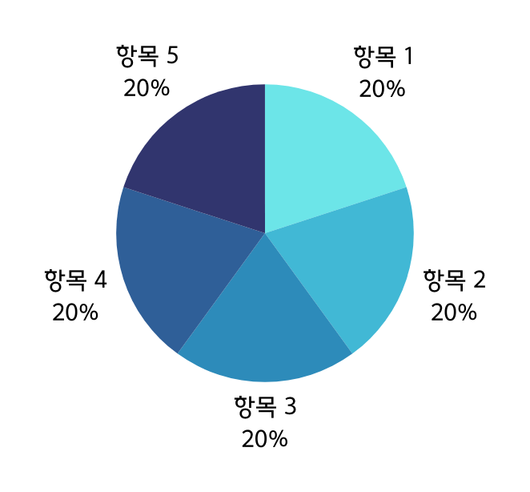
FAUGET
www.reallygreatsite.com
예산 계획
예산 계획 1
디지털 마케팅 캠페인의 주요 활동별 예산을 효율적으로 배정하여 최대한의 ROI를 달성합니다.
예산 계획 2
예상 비용은 온라인 광고, 콘텐츠 제작, 소셜 미디어 관리, 및 데이터 분석 도구 사용에 집중됩니다.

Slide 25



FAUGET
www.reallygreatsite.com
마케팅 채널
소셜 미디어 플랫폼을 통해 브랜드 인지도를 높이고 고객과의 상호작용을 강화합니다.
유료 검색 광고를 통해 목표 고객에게 도달하고 웹사이트 트래픽을 증대시킵니다.
개인화된 이메일 캠페인을 통해 고객 관계를 강화하고 전환율을 향상시킵니다.
마케팅 채널은 제품 또는 서비스를 소비자에게 홍보하고 판매하기 위한 수단입니다.

Slide 26
FAUGET
www.reallygreatsite.com
마케팅 믹스
제품 | 가격 | 장소 | 프로모션
마케팅 믹스는 제품, 가격, 홍보, 유통 채널 등 마케팅 핵심 요소들을 통합적으로 다루는 개념입니다.

Slide 27
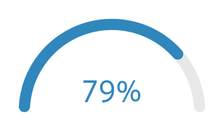
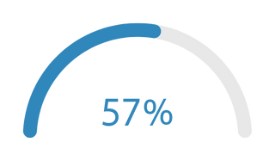
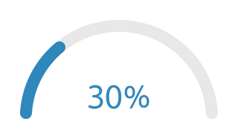
FAUGET
www.reallygreatsite.com
핵심 성과 지표
브랜드 인지도
판매량
고객 참여
신제품의 인지도 상승
초기 판매 촉진 및
매출 목표 달성
소비자와의 상호작용 및
참여도 증가
핵심 성과 지표는 조직이나 프로젝트의 성과를 측정하고 추적하는 데 사용되는 중요한 지표입니다.

Slide 28
FAUGET
www.reallygreatsite.com
감사합니다
마케팅팀 매니저 이수진
@reallygreatsite
+123-456-7890
hello@reallygreatsite.com

